Slide 1

Мини –проект
,,Моето родословно дърво,,
Изготвили заданието:
Ст.учител: Весела Янкова
Ст.учител:Петя Недялкова
Трета ,,Б’’ група ,,Пчелички,,

Slide 2
Теоретична рамка на проекта:
За да вървиш напред, за да знаеш към какво се стремиш, трябва да знаеш кой си и откъде идваш, защото няма бъдеще без минало. За да се срещнеш с миналото, трябва да се върнеш и да потърсиш корените си, хората, живели много преди теб, преди твоите родители. Да се срещнеш с прадедите си е интересно и вълнуващо – от една страна, непознати, далечни хора и в същото време носят същата фамилия и нерядко познати черти. Ето върху това работят деца, родители и учители от група „Пчелички“ в сътрудничество. Всяко дете се постара да представи родословието си по свой собствен начин – оригинално и неповторимо – с много любов към семейството, с уважение и почит към родовите корени. Малките изследователи с гордост и вълнение представиха своите проекти пред своите връстници и учители.

Slide 3
Цели на проекта
1. Изграждане на конкретни представи за връзка и взаимодействие между хората-семейни взаимоотношения
2. Създаване на неформални стратегии и нетрадиционни форми за сътрудничество между детската група и семейството
3. Провокиране на интерес и желание за съвместна дейност.
4. Възпитаване на уважение и любов към семейните ценности и корени. Формиране на положително емоционално отношение към самоидентификацията си.

Slide 4
Задачи на проекта
1. Провокиране на интерес и инициативност у родителите към ефективно сътрудничество.
2. Насърчаване на чувствата на привързаност уважение и любов към родителите и близките си.
3. Формиране и развиване у децата на умения за изследователска и творческа работа заедно с учители и родители.
4. Осъзнаване на различието спрямо другите хора-семейство, роднини, връстници

Slide 5
Очаквани резултати
Назовава конкретни представи за връзка и взаимодействие между хората (семейни отношения)
Разпознава характеристиките на взаимоотношенията в семейството.
Демонстрира уважение, привързаност и обич към своите родители и близки

Slide 6

Мото на проекта:,,Ръка за ръка,,
Лого на проекта:
Продължителност на проекта: краткосрочен(в рамките на един месец – м.ноември)
Обхват на проекта: в рамките на трета,,Б,, група,,Пчелички,,
Вид на проекта: изследователски, практико-ориентиран

Slide 7
График на провеждане:
№ | Месец | Дейност
1. | ноември | Интервюиране на родители
2. | ноември | Проучване на семейния архив - снимки
3. | ноември | Създаване на индивидуално родословно дърво на всяко дете
4. | ноември | Моето семейство. Братя и сестри
5. | ноември | Моите баба и дядо
6. | ноември | Оформление на хартиен вариант на дървото и подвързването им в книга на групата.

Slide 8

Анализ на резултатите
В края на месец ноември след проучвателна, изследователска и творческа дейност ще представим обобщено проследяване на постиженията от дейностите и реализацията на проекта. ( презентиране на проекта)

Slide 9
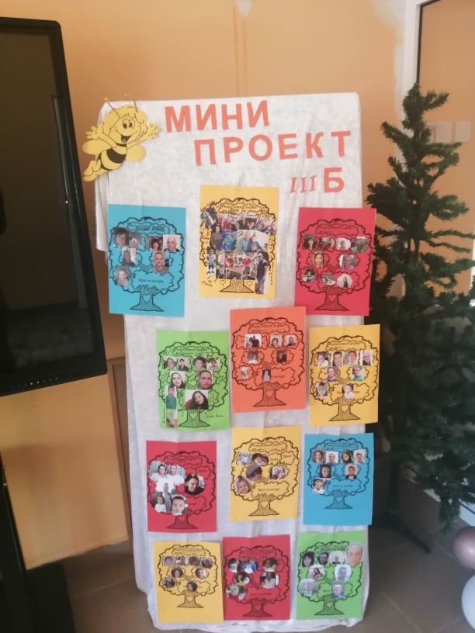
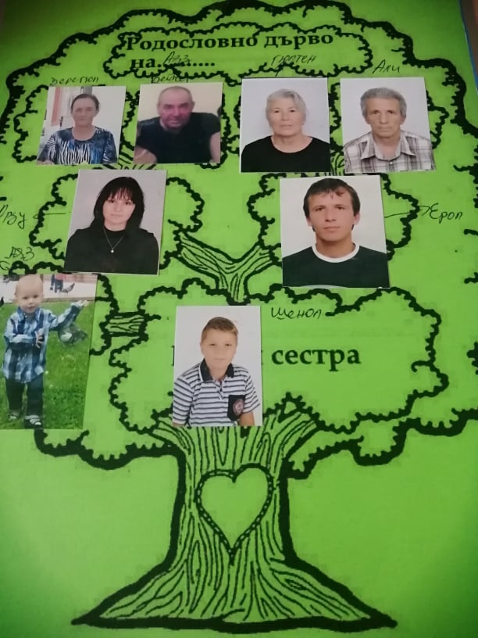

Slide 10
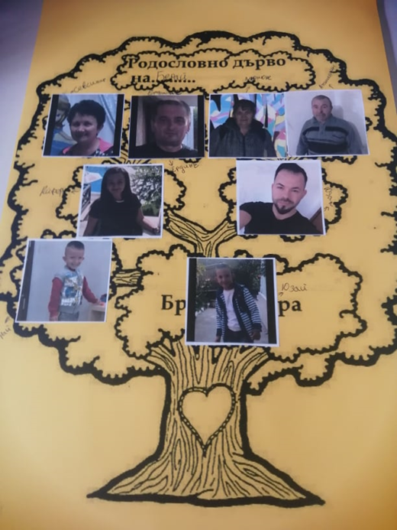
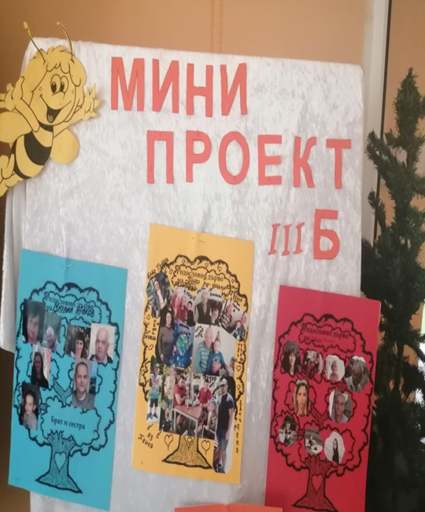

Slide 11
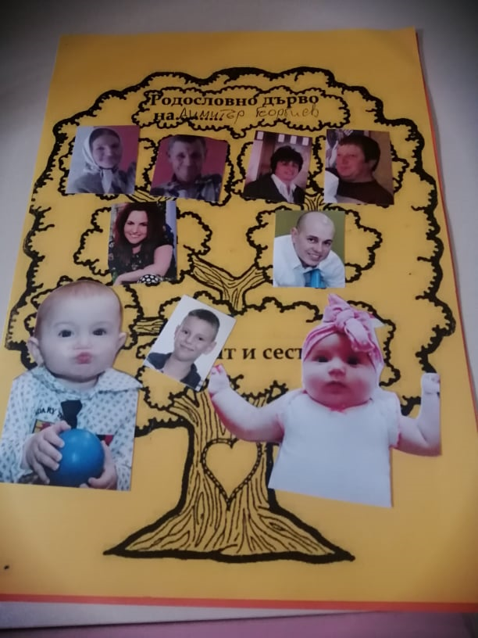
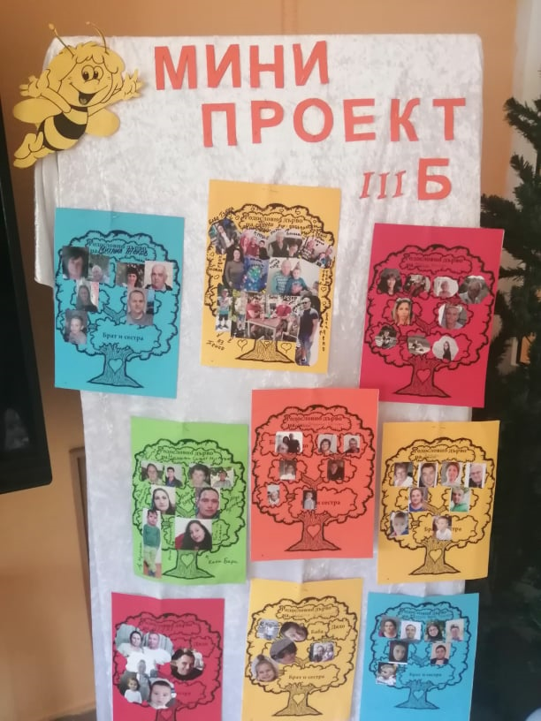

Slide 12

Благодарим Ви за вниманието!

